Slide 1
オブジェクト指向プログラミング
UML（１）
静的設計
（オブジェクト図、クラス図）
情報・経営システム工学専攻
畦原

Slide 2
前回のおさらい
オブジェクト指向開発の実際
開発のための設計図

Slide 3
ウォーターフォール・モデル
業務システム開発の現場において、依然として主流の方法ですが、問題点もあります。
プログラムを考慮せずに分析・設計→プログラム開発に労力
開発後の保守や拡張に労力
要求定義
「水は高いところから低い所に流れる！」
分析
設計
「できた後の事を
考えてないから
一から作り直しも・・・」
問題点：
・あるステップの実行では、
それ以前のステップが
完了している事を前提とする
・あるステップの実行が、
次のステップの存在を
常には想定していない場合がある
プログラミング
「問題点があるとやり直し・・・でもやり直しにくい・・・」
テスト/完成
保守
拡張

Slide 4
オブジェクト指向開発
オブジェクト指向でシステムを開発することで、プログラムの労力軽減や、保守・拡張を視野に入れた開発が期待できます。
要求定義
分析
しくみの設計
ふるまいの設計
モデルが次に活かせます。
プログラミング
テスト/完成
保守
拡張
分析・設計の段階から、常にプログラミングまでを見越せます。

Slide 5
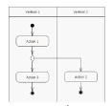

開発の初期段階では、要求定義を反映するシステム開発のための分析を行います。
シナリオを作成し、必要な機能・仕様の抽出やその実行順序を分析します。
要求定義
分析
シナリオ
分類名
事前条件
事後条件
ステップ
ラフスケッチ
機能の抽出
機能の仕様分析
アクティビティ図
ユースケース図

Slide 6


分析をもとに、システムを構成するモデルを設計します。
各ステップにおける特性・機能を整理し、オブジェクトとして抽出します。
オブジェクト同士の関連を整理します。
仕組みの設計
オブジェクトの抽出
オブジェクトの特性・機能
オブジェクト同士の関連
オブジェクト図
分析クラス図

Slide 7

オブジェクトの分析をもとに、相互作用や拡張クラスを考慮しながらクラスを設計します。
全ての必要なステップについて、設計したクラス間の時系列的な相互作用を設計します。
ふるまいの設計
プログラ
ミング
クラス設計、抽象化
クラス間の相互作用
実行順序・時系列的な相互作用
コミュニケーション図
シーケンス図
設計クラス図

Slide 8
オブジェクト指向の設計図：UML
効率的なオブジェクト指向開発のために、システムやそのモデルを説明する「設計図」が用いられます。
世界で通用する共通の設計図としてUMLが規格化されています。
前のスライドにあるように、オブジェクト指向開発の各段階に合った、様々な種類のUML図が用いられています。

Slide 9
本日の予定
UMLとは
(2)ユースケース図
(3)オブジェクト図
(4)クラス図
(5)クラスの関連
(6)クラスの関連とプログラム
(7)astahによるクラス図→プログラム
(8)astahによるプログラム→クラス図

Slide 10
(1)UMLとは

Slide 11
UMLとは
システム開発現場で主流の「オブジェクト指向」に基づいて
分析・設計した過程や結果を、開発チームやクライアントに
効率よく、認識のズレを起こさずに伝達する方法が必要
UML
Unified Modeling Language
統一モデリング言語
地図記号のように、統一化された記号と意味を
明確に定義し、オブジェクト指向開発の設計図
として取り決められた世界共通の規格

Slide 12
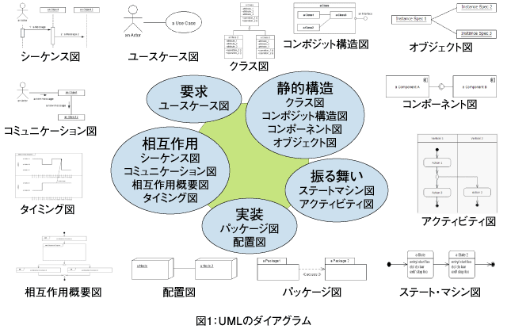
設計図＝ダイアグラム：例
http://thinkit.co.jp/article/40/1/

Slide 13
UMLの特徴(1/5)
(1)表現力が高い（明確な文法と意味論に基づいている）
OMG(Object Management Group)により、
明確な表記法と意味論（セマンティクス）が
バージョンごとに定義され、世界標準化されている
OMG:オブジェクト指向技術の標準化を進めている非営利団体
意味論：世界のどの言語でも変わらない論理的な言語構造
→表記上のあいまいな点を減らしている
だから・・・
世界中の開発者の間でオブジェクト指向の
標準的モデル表記法として利用

Slide 14
UMLの特徴(2/5)
(2)チーム内でのコミュニケーションがとれる
システム開発チームのメンバーがUMLを理解していれば、
作成されたモデルを同じ認識で解釈できる
変更、追加、修正が発生した場合でも、最小限の説明で済む

Slide 15
UMLの特徴(3/5)
(3)顧客とのコミュニケーションがとれる
直観的に分かる記号で書かれているため、
顧客（クライアント）とのコミュニケーションが取りやすい
システムの要件を詳細に検討する場合にもUMLを利用

Slide 16
UMLの特徴(4/5)
(4)モデルが再利用可能である
モデルの「構造」を表現する図、モデルの「状態」を表現する図、
仕事の「工程（フロー）」を表現する図など、
同じモデルをさまざまな視点で表現することができる
目的に合わせたモデルの再利用が容易

Slide 17
UMLの特徴(5/5)
(5)全ての開発工程で一貫して利用可能である
UMLの図と図の間は明確に対応付けられる
（例）
全体図 ←→ 一部を詳細な視点で表現した図
システム全体を把握しながら、
一部の機能を詳細に開発したり、
ある開発工程のモデルの成果を、別の工程に応用したり
することが可能

Slide 18
他の分野の設計図との違い
図は意思疎通のための手段であり目的ではない
（１）すべての種類の図を使用するわけではない
対象とするシステムに応じて、必要な図のみを使用する
（２）すべての図を詳細に作成するわけではない
状況に応じて、必要なレベルの図を作成する

Slide 19
UMLの種類
UMLは、図（ダイアグラム）で表現される
ユースケース図
システムは、何のために必要なのか？
ストラクチャーダイアグラム
システムは、どのように構成されるのか？
ビヘイビアーダイアグラム
システムは、どのように動作するのか？
UML2.0以降は13種類のダイアグラムに区分

Slide 20
ストラクチャーダイヤグラム
主にシステムの静的な（時間の流れと関係がない）構造を表現する
ダイヤグラム名 | 表現すること
クラス図 | 複数のクラスの静的構造
オブジェクト図 | ある時点でのオブジェクト間の関係
パッケージ図 | パッケージ間の関係を含むオブジェクト間の関係
コンポジットストラクチャー図（2.0より) | クラスの内部に、クラス等の構造を記述する
コンポーネント図 | コンポーネント間の依存関係（内部構造や外部仕様を含む）
デプロイメント図(配置図) | システムの物理的な構成
論理モデル
物理モデル

Slide 21
ビヘイビアーダイヤグラム
主にシステムの動的な（時間の流れに応じた）ふるまいを表現する
ダイヤグラム名 | 表現すること
シーケンス図 | 時系列に沿ったオブジェクト同士の相互作用
コミュニケーション図 （旧コラボレーション図） | オブジェクト間の情報伝達の方向性の関係
インタラクションオーバービュー図（2.0より） | オブジェクト間の相互作用の時系列に沿った概略図
タイミング図（2.0より) | イベントの発生に注目したシステムのふるまい
ステートマシーン図 （旧ステートチャート図） | オブジェクトの内部状態の遷移
アクティビティ図 | 業務や処理の流れの手順
ユースケース図 | ユーザ視点から見たシステムの機能
相互作用
その他

Slide 22
(2)ユースケース図

Slide 23
ダイアグラム
UMLは、図（ダイアグラム）で表現される
ユースケース図
システムは、何のために必要なのか？
ストラクチャーダイアグラム
システムは、どのように構成されるのか？
ビヘイビアーダイアグラム
システムは、どのように動作するのか？
UML2.0以降は13種類のダイアグラムに区分

Slide 24
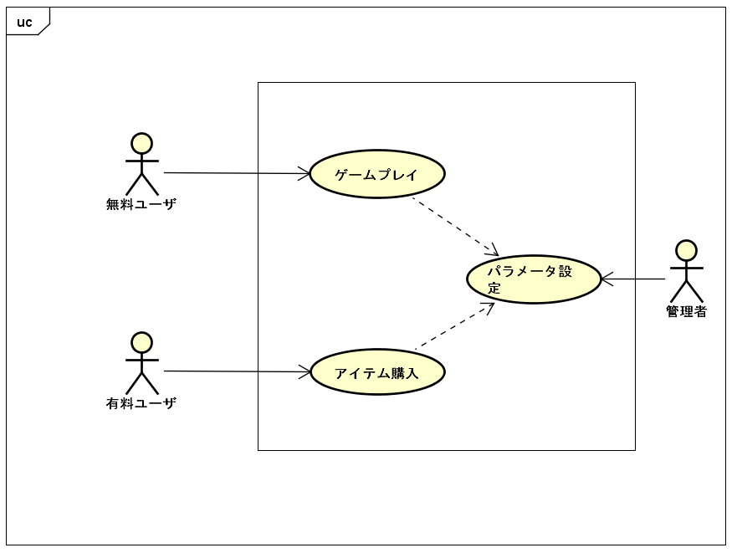
ユースケース
システムの利用者・管理者などの登場人物（アクター）と、
システムの中に存在する機能（ユースケース）により
ユーザの要求に対するシステムの振る舞い（機能）を図示
サブジェクト（システム）
アクター
ユースケース
アクターが利用可能
矢印の先が矢印の元を包含
（機能を含む）

Slide 25

UMLモデリングツールの紹介 「astah* (アスター) 」
UMLモデリングツールソフトウェア
UML図の作成、Javaプログラム自動対応
UML 2.1を含むUML1.4対応
professional版はUML以外にも対応
Ver.8.0 (2018/09/26)

Slide 26
astahを使ってユースケース図を作成してみよう
１）ファイル>プロジェクトの新規作成
２）図の追加＞ユースケース図を選択
「astahが使える」ことと、「UMLを理解している」ことは別です。
astahを利用する際には、次の２点の理解を心がけてください。
①「モデル」って何？
②「関連」って何？

Slide 27
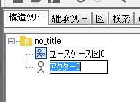
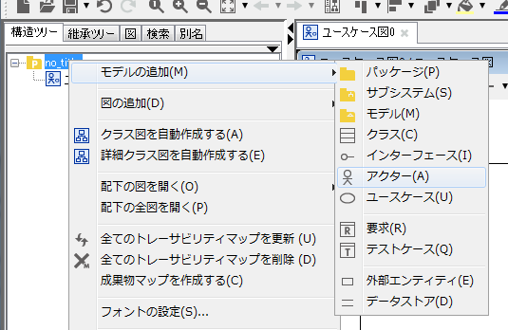
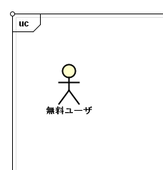
モデルの追加＝世界に存在する部品を追加
オブジェクト指向では、現実世界をモデル化します。
モデルとは、設計者が作る仮想世界に存在する「部品」ということです。
構造ツリータブ～「no_title」
右クリック>モデルの追加>アクター/ユースケース
適当な名前をつける
図にドラッグ＆ドロップ
モデルは仮想世界に存在する部品なので、そのままUMLの各図の中で利用します。
astahでも、ユースケース図を含む様々な図にドラッグ＆ドロップし利用できます。

Slide 28
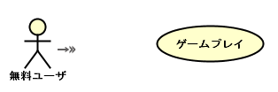
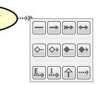
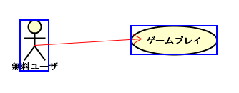
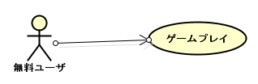
リンク（関連）の記入
ユースケース図内のモデルで、何らかの関わりをもつモデル同士を線で結びます。
これをリンク（関連）といいます。
マウスカーソルでモデルをポイントし、端に表示される「→▼」ボタンをクリック
→▼
他のモデルまでマウスカーソルを持っていくと、赤い矢印が伸びる
モデルにより、矢印の種類を選択します。
（各矢印の意味は後述）
今回は、黒い矢印を選ぶ。
他のモデルをクリック＝リンク（黒い矢印）が確定される

Slide 29
ユースケース図・モデル・関連 まとめ
サブジェクト（システム）
アクター
ユースケース
アクターが利用可能
矢印の先が矢印の元を包含
（機能を含む）
『ユースケース図』とは、『システムが何のために必要なのか』を表す図です。
システムの利用者・管理者などの登場人物（アクター）と、システムの中に存在する機能（ユースケース）により、ユーザの要求と、それを実現するためのシステムの振る舞い（機能）を説明しています。
『リンク(関連)』とは、各『モデル』同士に『何か関連がある』ことを示す記号です。

Slide 30
(3)オブジェクト図

Slide 31
ダイアグラム
UMLは、図（ダイアグラム）で表現される
ユースケース図
システムは、何のために必要なのか？
ストラクチャーダイアグラム
システムは、どのように構成されるのか？
オブジェクト図
ビヘイビアーダイアグラム
システムは、どのように動作するのか？
UML2.0以降は13種類のダイアグラムに区分

Slide 32
「オブジェクト」を図で表現すると
講義前半の『クラスの基本』で習った「オブジェクト」の例は、以下のようになります。
例：銀行システム
窓口係オブジェクト
ユーザの要求に応じてATMオブジェクトを使う
ATMオブジェクト
Aさん残高：\1,000,000 →性質（プロパティ・フィールド）
預ける
引き出す →機能（振る舞い、メソッド）
振り込む
残高照会する

Slide 33
オブジェクト間のやり取り
他のオブジェクトに要求を出すことを、メッセージパッシングといいます。
要求を出すということは、２つのオブジェクト間に『関連がある』ということです。
窓口係オブジェクト
ユーザの要求に応じてATMオブジェクトを使う
メッセージ「\200,000引き出して！」
ATMオブジェクト
Aさん残高：\1,000,000 →性質（プロパティ・フィールド）
預ける
引き出す →機能（振る舞い、メソッド）
振り込む
残高照会する

Slide 34
オブジェクトの協調動作
メッセージパッシングによって複数のオブジェクトが協調動作することで、要件や機能を実現するシステムができます。

Slide 35
オブジェクト図とは
オブジェクト図とは、現実世界をモデル化した仮想世界において、ある時点のオブジェクトの
静的なスナップショットを表現するものです。
例：レストランの日常（言語表現）
「レストランがあります。開店前のレストランには、コックがひとり、テーブルが２つ、各テーブルに椅子が２つあります。まだお客さんは居ません。
開店後、ウェイターが加わりました。そして１つのテーブルには、お客さんがふたり座っています。
お客さんはウェイターに料理を注文しました。ウェイターは注文をコックに伝え、伝票を作成します。コックは出来上がった料理と伝票をウェイターに運んでもらいます。」

Slide 36
例：開店前のレストランのオブジェクト図
：コック
：レストラン
テーブルA：テーブル
いすA1：イス
いすA2：イス
テーブルB：テーブル
いすB1：イス
いすB2：イス

Slide 37
例：開店後のレストランのオブジェクト図
カレー：料理
：コック
：レストラン
：ウェイター
テーブルA：テーブル
いすA1：イス
佐藤さん：客
いすA2：イス
鈴木さん：客
テーブルB：テーブル
伝票A：伝票
いすB1：イス
いすB2：イス

Slide 38
オブジェクト図の要素
オブジェクト図は次のような長方形で図示されます。
１～２区画に区切られます。
オブジェクト名/ロール名:クラス名
属性１
属性２
・・・
「属性（パラメータ）」は、オブジェクトが持っている固有のデータです。
『クラス図』のクラスと区別するために、オブジェクト名には下線を引きます。
オブジェクト図は時間の流れに関わらない構造を表すものなので、通常は、操作に関する情報（３段目）は書きません。

Slide 39
オブジェクト図の例
山田さん/レジ担当：ウェイター
山田さん：ウェイター
名前=山田太郎
住所=新潟県長岡市
勤務先=サイゼリヤ
名前=山田太郎
住所=新潟県長岡市
勤務先=サイゼリヤ
山田さん
:ウェイター
オブジェクト図は、要素同士の「関係」を表現することが重要であるため、オブジェクトの強調したい部分に限定して記述する場合も多いです。

Slide 40
オブジェクト図のリンク
オブジェクト図では（他のUMLの図と同じく）、何らかの関わりをもつオブジェクト同士を線で結びます。
山田さん：ウェイター
伝票A:伝票
「何らかの関わり」とは？
具体的には、
オブジェクトを所有していたり、
オブジェクトを参照していたり、
オブジェクトを受け渡したり、
オブジェクトの属性値を変更したり
など、何らかの情報処理をする可能性のある関係です。
情報処理が行われるなら、線で結びます。

Slide 41
astahによるオブジェクト図の作成
山田さん：ウェイター
伝票A:伝票
伝票B:伝票
佐藤さん：ウェイター
伝票C:伝票

Slide 42
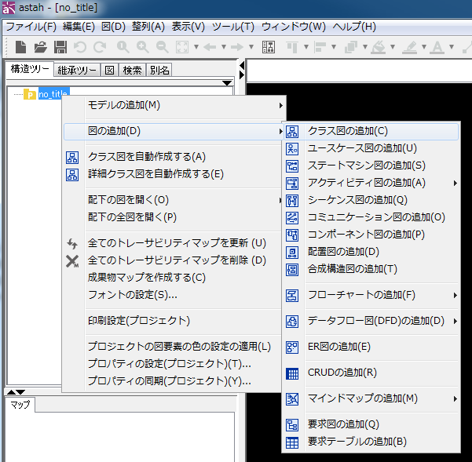
オブジェクト図の追加
astahには(残念ながら)「オブジェクト図」はないので、「クラス図」を使用します。
構造ツリータブ～「no_title」
右クリック>図の追加＞クラス図の追加

Slide 43
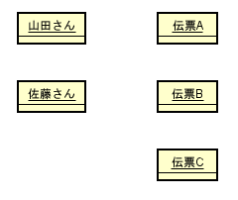
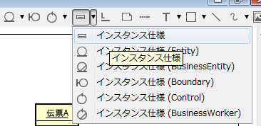
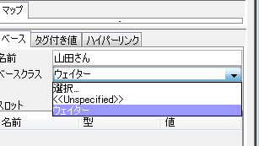
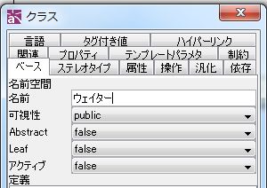

インスタンスの追加とベースクラスの指定
astahではオブジェクトを「インスタンス」と呼びます。
上部アイコンから「インスタンス」を追加するアイコン
＞「インスタンス仕様」ボタンを選択
インスタンス名を入力する
どのクラス（ベースクラス）のインスタンスなのかが決まっている場合は、
クラスを選択(新規作成)できる

Slide 44



オブジェクトの「関連」のつくりかた
マウスカーソルでオブジェクトをポイントし、端に表示される「L」ボタンをクリック
他のオブジェクトまでマウスカーソルを持っていくと、赤い矢印が伸びる
他のオブジェクトをクリック＝リンク（黒い線）が確定される

Slide 45
オブジェクト図 まとめ
『オブジェクト図』とは、『システムがどのように構成されるのか』を表す図のうち、ある時点の現実世界の状態を分析して設計される、最初の図です。
ある時刻に、（現実世界をモデル化した）仮想世界に存在する『実体』と、実体同士の『関連（リンク）』によって図が表現されます。
オブジェクトの詳細が不明な場合は、全てを記述する必要はありません。
何らかの情報処理を行う可能性がある可能性があるオブジェクト同士は、『関連』で接続します。関連の詳細はまだ書かなくても構いません。

Slide 46
(4)クラス図
分析クラス図・設計（詳細）クラス図

Slide 47
ダイアグラム
UMLは、図（ダイアグラム）で表現される
ユースケース図
システムは、何のために必要なのか？
ストラクチャーダイアグラム
システムは、どのように構成されるのか？
クラス図
ビヘイビアーダイアグラム
システムは、どのように動作するのか？
UML2.0以降は13種類のダイアグラムに区分

Slide 48
クラス図
クラス図は、システム構築の際の工程によって、以下の２種類に分けられます。
最初は（１）の分析クラス図作成から始めて、最終的に（２）の設計クラス図の完成を目指して徐々に詳細化していきます。
(1)分析クラス図
基本的な属性（必要に応じて操作）を記述する/クラス名のみ記述する
システムの分析、オブジェクト指向設計の段階で使用
オブジェクト図から抽象化して作成
(2)設計（詳細）クラス図
属性、操作に関する記述も加える
システムの静的・動的設計の段階で使用
分析クラス図を更新する形で作成時系列の情報の流れも考慮しながら更新を重ねる

Slide 49
分析クラス図
オブジェクト図を『クラス』で抽象化してまとめた図です。
n
料理
１
n
１
コック
伝票
１
１
レストラン
ウェイター
１
１
１
１
n
テーブル
いす
客
１
２
１
２

Slide 50
設計（詳細）クラス図
分析クラス図をもとに、属性や操作を詳細に記述して作られる図です。
例：「田中さんと佐藤さんは、株式会社テクノロジックアートに勤務して、
労働の見返りに給料をもらっています。」
従業員
所属する
雇用する
会社
氏名
所属部署
勤続年数
n
1
社名
所在地
業種
労働する()
給与を支払う()

Slide 51
設計クラスの要素
各クラスの要素は、以下のように３つのパートに分かれます。
クラス名
属性（クラスが持つ情報、性質）
操作（クラスの行える振る舞い、機能）()
例
コック
ウェイター
- 名前
- 料理の腕前
- 親切度
+ 注文を聞く()
+ 伝票を作る()
+ 代金を受け取る()
+ 調理する()

Slide 52
実際の設計クラスの記述
UML2.0以降では、システム構築に備えた詳細な記述方法を以下の例のように定めています。
astahでも、この記述方法に準拠して表示できます。
属性と操作は、Javaの「フィールド」と「メソッド」にあたります。
Cook
- name : String
- skill : int
属性（：性質）
+ Cooking() : boolean
+ training(numOfCooking : int) : void
操作（：機能）
各属性、操作には「可視性」を表現する記号を先頭に付加します。
「+」：public
「-」：private
「#」：protected
「~」：package

Slide 53
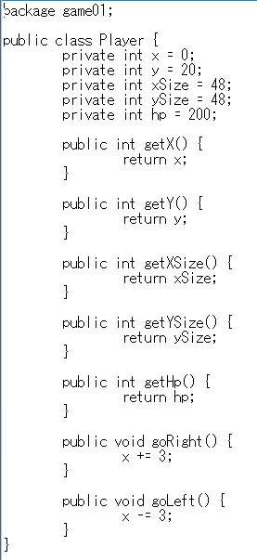
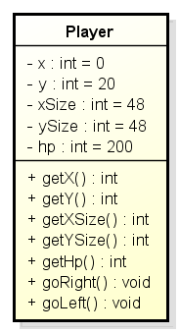
設計クラス図とプログラム
UMLの設計クラス図は、クラスのプログラムに直結しています。
game01.jar
Playerクラス
＝

Slide 54
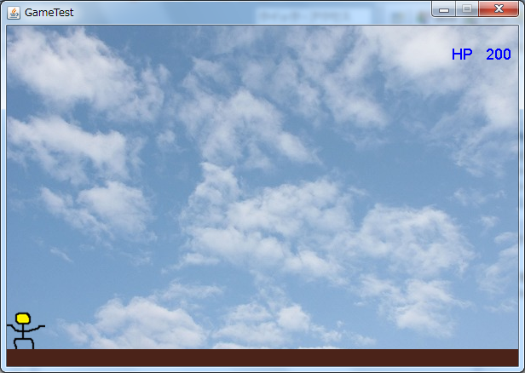
astahによるクラス図の作成
game01.jar
astahで、以下のようなプレイヤークラスを書いてみよう。
プレイヤークラスはx座標をもっている。
プレイヤークラスはy座標をもっている。
プレイヤークラスはヒットポイントをもっている。
プレイヤークラスは右にいける。
プレイヤークラスは左にいける。

Slide 55
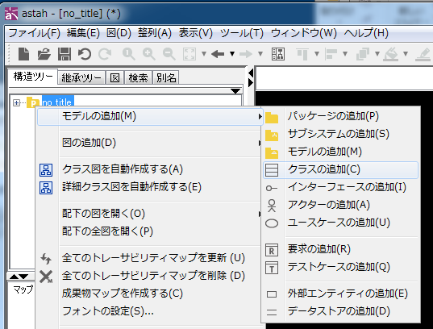
クラス図の追加
まず、プロジェクトに「クラス図」を追加します。
必要ならば、１つのプロジェクトに複数のクラス図を追加できます。
構造ツリータブ～「no_title」
右クリック>モデルの追加
構造ツリータブ～「no_title」
右クリック>図の追加＞クラス図の追加

Slide 56
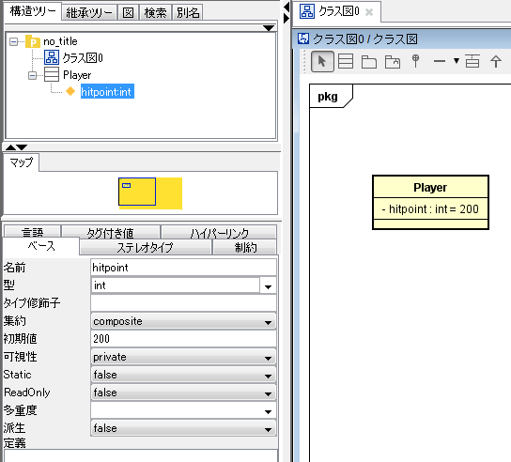
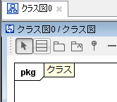

クラス図のモデルの追加と編集
「モデルの追加」でモデルとしてクラスを追加し、クラス図にドラッグ＆ドロップします。もしくは、クラス図を作り、各クラス図に上部アイコン群から必要なクラスを追加します。
追加したクラスに、各属性、操作を追加します。
上部アイコンから「クラス」を追加するアイコン
クラス名の入力
属性の選択
属性ボタン～フィールドの追加
操作ボタン～メソッドの追加
プロパティで初期値を入力

Slide 57
クラス図 まとめ
『クラス図』とは、オブジェクト図におけるオブジェクトの存在と、オブジェクト同士の関連を抽象化して作られる『クラス』を記述する図です。
各クラスには、クラス名、持っている『属性』と『操作』が記述されます。
クラスの間には、『関連』が記述されます。関連の種類については次の（５）で詳しく説明します。

Slide 58
(5)クラスの関連

Slide 59
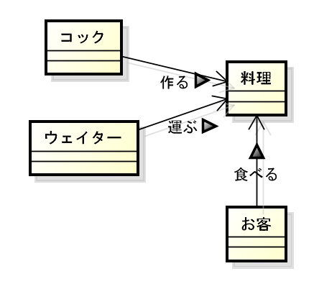
関連
あるクラスが、あるクラスの情報や機能を利用していることを「関連」といいます。
関連のあるクラス同士はリンクでつなぎます。
リンク（関連）
役割（ロール）
矢印の元オブジェクトが先のオブジェクトを送受信します。ただし、必ずしも元オブジェクトが先オブジェクトを属性（フィールド）として保持していなくてもよい。
上の例のように、関連の詳細、関係する属性や役割（ロール）などを書き入れてもよい。

Slide 60
関連の特性や種類
クラス同士の関連には、関連の方向性と数量に関して、次のような種類があります。
誘導可能性・・・情報を知るクラスと知られるクラスがある
多重度・・・関連に数量的な関係がある
簡単にいえば、矢印の方向！
テーブルには椅子が４つ！
多用される関連には、特別に以下のような名前がついています。
集約・・・あるクラスが、あるクラスを要素としている
合成・・・集約の関連に加えて、生存関係がある
汎化・・・あるクラスが、あるクラスを一般化したものである
依存・・・別のクラスのオブジェクトを、関数の引数、戻り値、関数内部で使用する（後日説明します）
実装・・・インタフェースの機能を実装する。（後日説明します）

Slide 61
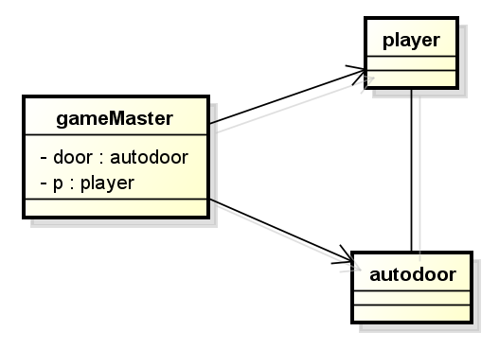
誘導可能性
クラスの関連に方向性があることを「誘導可能性」といいます。
矢印の元は、矢印の先のクラスについて、何か知っていたり、利用したりする。
単方向だけでなく、双方向で知っている/利用する場合もある。
矢印のない関係があったとき、次の２つの可能性があります。
まだ詳細が分からない・・・「誘導可能性未定」といいます。
各クラスが相互に相手の情報を持っているか、相互に情報を送受信する。
この場合は、通常、両側に矢印を書き込みます。

Slide 62
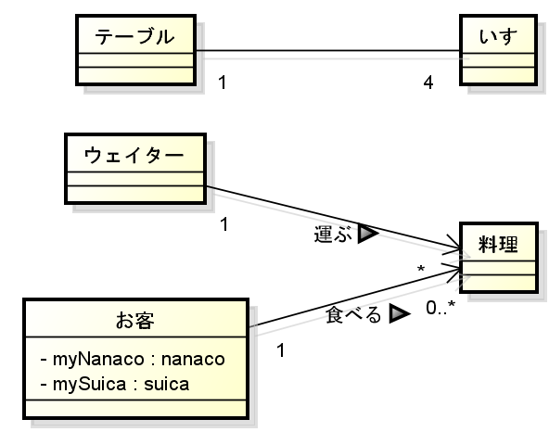
多重度
関連するクラス間の数量的な関係を「多重度」といいます。
数量を示すことでクラスの性質を説明できる場合に、リンクに書き込みます。
(複数)
(0個ないし複数)

Slide 63
関連の記号
リンクの矢印には、それぞれ区別するために記号が決められています。
種類 | 記号 | 意味
汎化（generalization） |  | スーパークラスの性質を引き継ぐ。
合成(composition) |  | 別のクラスのオブジェクトを属性として持つ。 | 一部である | 必須
集約(aggregation) |  |  |  | オプション
関連(association) |  |  | 一部ではない
依存(dependency) |  | 別のクラスのオブジェクトを、 関数の引数、戻り値、関数内部で使用する。
実装(realization) |  | インタフェースの機能を実装する。

Slide 64
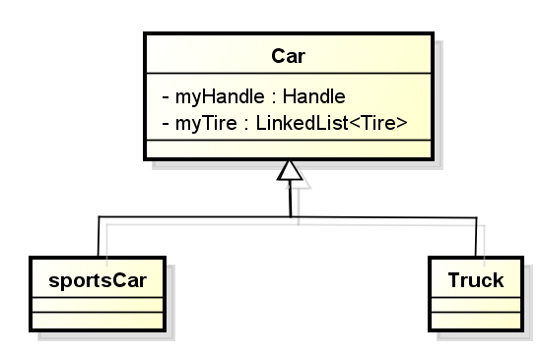
汎化(generalization)
矢印の先のクラスが、矢印の元のクラスを一般化する関係を「汎化」といいます。
一般化とはオブジェクト指向でいうサブクラスからみたスーパークラスの関係になります。

Slide 65
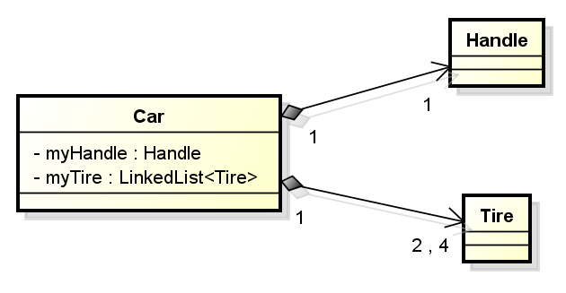
合成(composition)
集約の関係のあるクラス間に、生存関係がある関係を
「合成（コンポジション,完全集約）」といいます。
生存関係とは矢印の元クラスが消えると、矢印の先のクラスも消える関係です。
Carが消えると、構成要素であるTireもHandleも存在しなくなる。
（＝Carが存在しない世界で、HandleやTireを他で利用することはない）

Slide 66
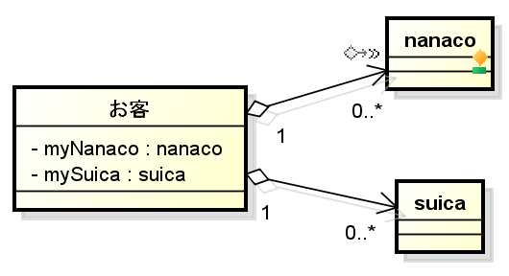
集約(aggregation)
クラス間の関連が、全体と部分になる関連を「集約」といいます。
矢印の元のクラスが、矢印の先のクラスを要素としている関連です。
集約の関連では、互いのクラスに生存関係はありません。
生存関係とは・・・
上の例では、電子マネーが消えてもお客は消えるとは限らないし、
お客が消えても、電子マネーは消えるとは限らない。

Slide 67
(6)関連とJavaプログラム

Slide 68
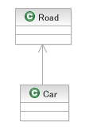
（１）関連
class Road{
・・・
}
class Car{
Road road; public void setRoad (Road road){
road = r; }
}

Slide 69
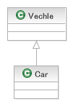
（２）汎化
class vehicle{
・・・
}
class Car extends vehicle{
・・・
}

Slide 70
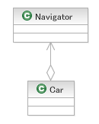
（３）集約
class Navigator{
・・・
}
class Car{
Navigator navigator; public void setNavigator(Navigator n){
navigator = n; }
}

Slide 71
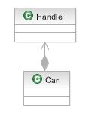
（４）合成
class Handle{
・・・
}
class Car{
Handle handle;
public Car( Handle h){
handle = h;
}
}

Slide 72
(7)astah*による
クラス図→プログラムの作成

Slide 73
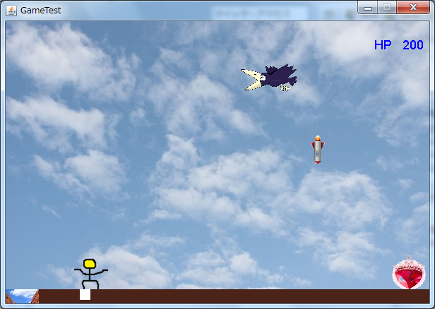
game01.jar
game02.jar
動作させてみて、世界にどんなオブジェクトがあるか、考えてみよう。

Slide 74
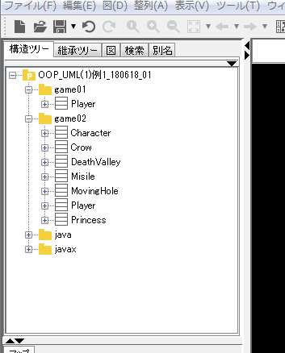
astahによるモデル→プログラム
astahでは、モデルからJavaプログラムを半自動的に作成することができます。
配布用フォルダの「OOP_UML(1)例1～.asta」を開いてみてください。
Playerのクラス図をつくってみましょう。

Slide 75
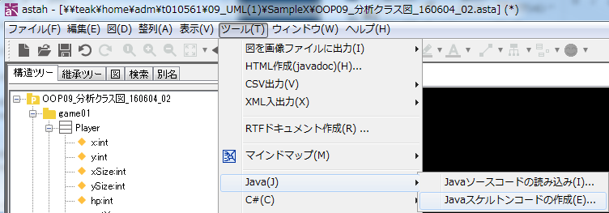
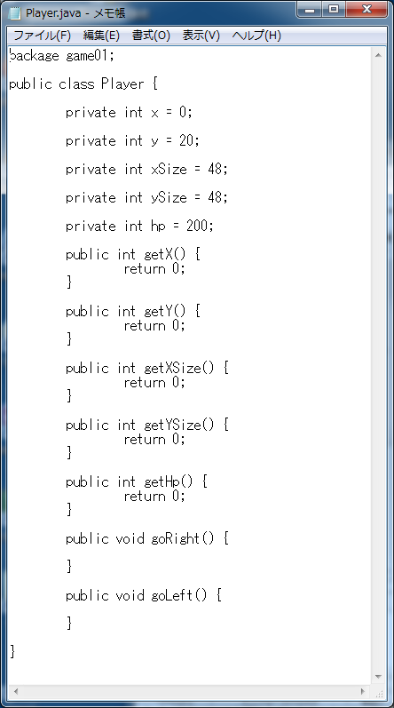
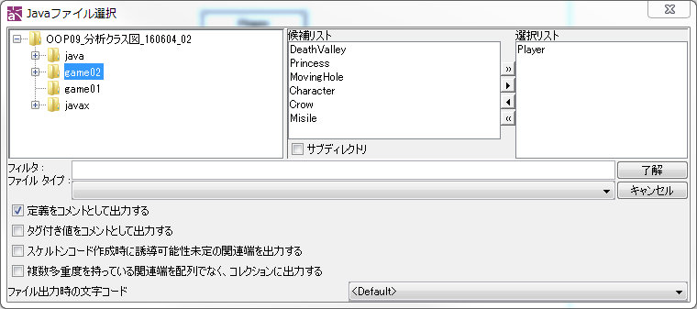
クラス図→Javaコードの作成
ツール＞Java＞Javaスケルトンコードの作成
出力するフォルダを選択し、選択ボタン
Javaファイル選択画面で候補リストから選択リストに移動

Slide 76
(8)astah*による
プログラム→クラス図の作成

Slide 77
astahによるプログラム→モデル
astahでは、Javaプログラムからクラス図を自動的に作成することができます。
配布用フォルダのJavaプログラム「game01」「game02」をeclipseで開いてみてください。
Javaプロジェクト「OOP」にパッケージ「game01」「game02」を作成し、ファイルをコピー
「OOP」に「img」フォルダを作成し、imgフォルダのファイルをコピー
プログラムの動作確認
これらのプログラムをastahで読み込んで、クラス図を自動作成してみましょう。

Slide 78
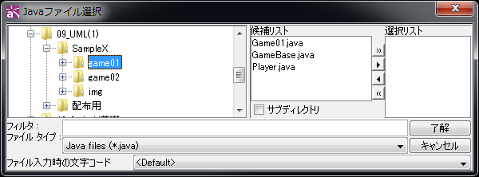
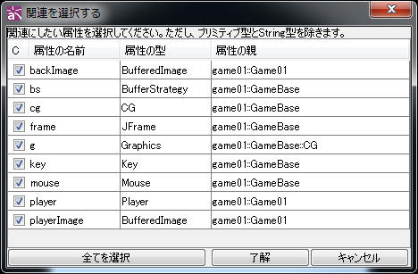
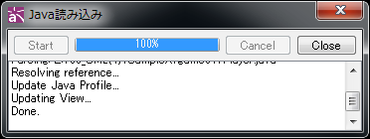
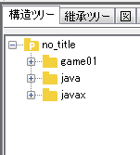
Javaプロジェクトの読み込み
ツール→Java
→Javaソースコードの読み込み
プロジェクトフォルダを選択
候補リストを選択リストに移動（「>>」ボタンですべて移動）
了解ボタンをクリック
Doneが出たらCloseボタン
読み込み完了
そのまま了解ボタンをクリック

Slide 79
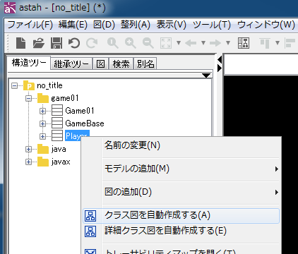
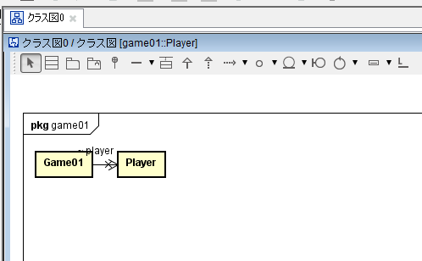
クラス図の自動作成（関連クラスも含む）
構造ツリーのクラス名で右クリック＞クラス図を自動作成する

Slide 80
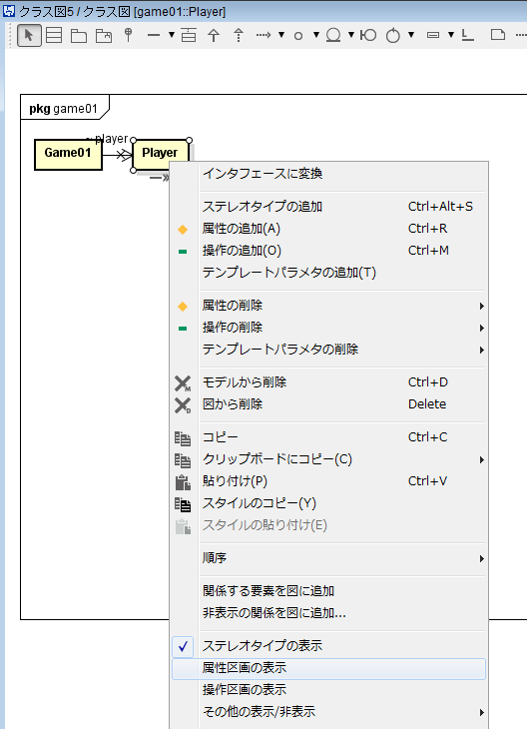
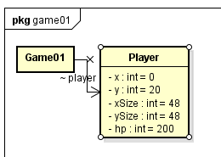
Javaプログラム→分析クラスの作成
クラス図で、クラスの上で右クリック＞属性区画の表示

Slide 81
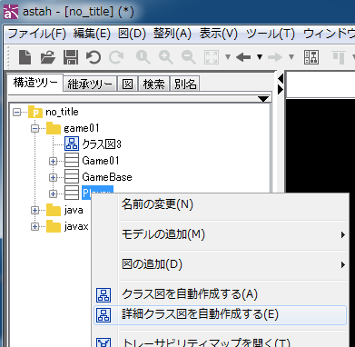
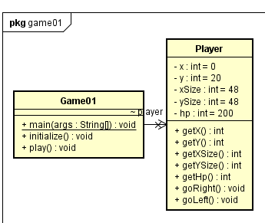
詳細クラス図の自動作成
構造ツリーのクラス名で右クリック＞詳細クラス図を自動作成する

Slide 82
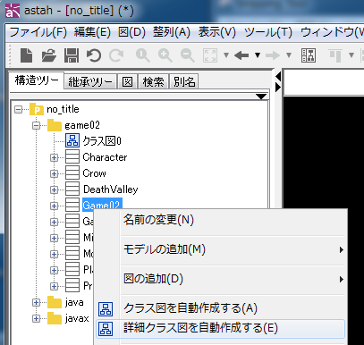
プロジェクト全体の詳細クラス図の自動作成
game02ーGame02クラスで右クリック＞詳細クラス図を自動作成する
game02フォルダで右クリックしてプロジェクト全体の詳細クラス図を自動作成することもできますが、Java言語自体のコードも入るので冗長になります。

Slide 83
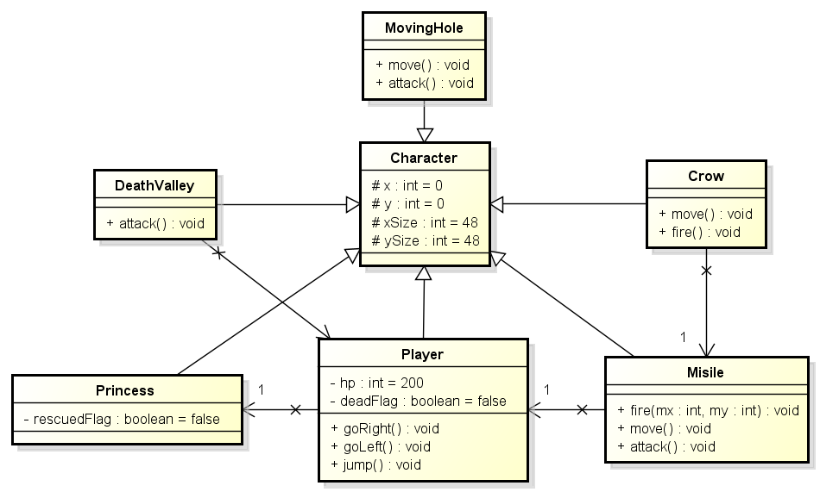
分析クラス図の例
特に重要な部分のみ表示することが
閲覧性のよさにつながります。

Slide 84
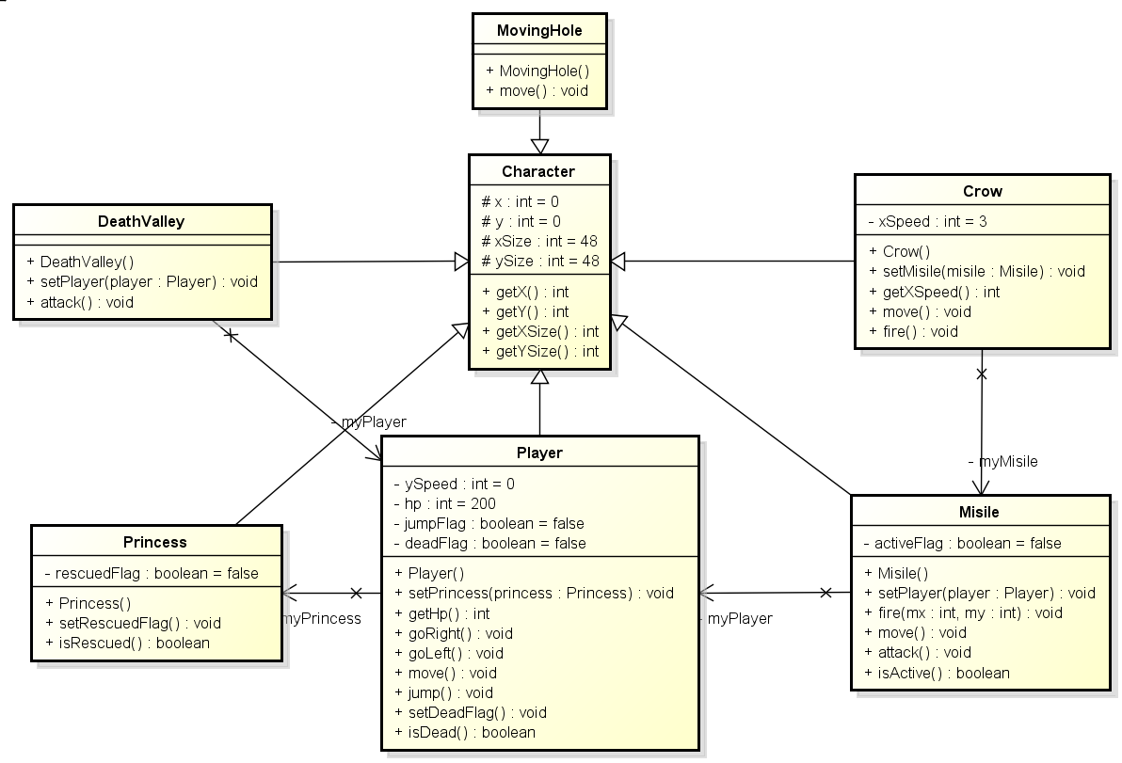
設計（詳細）クラス図の例
すべて表示させるとこうなります。

Slide 85
本日のおさらい
UMLは、オブジェクト指向によるモデリングを行うための世界標準の「ダイアグラム（図）」の表記方法。
UMLのダイアグラムには、大きく分けて「ストラクチャーダイアグラム」と「ビヘイビアーダイアグラム」がある。
ストラクチャーダイアグラムでは、「オブジェクト図」「クラス図」が最も重要である。
オブジェクト図で、システムに登場するオブジェクトを分析し、情報の流れを整理できる。
クラス図で、更にオブジェクト指向プログラミングに近い形で分析・整理することができ、クラス間の様々な関係を表現できる。

Slide 86
（参考）４階層によるUML定義
「OMGはUMLを明確な記号と意味論で定義している」と言いましたが・・・
OMGは「UML自身でUMLを定義する」ことを目指しています。
このため、UMLの定義には以下の「意味論の４階層」全てにおける定義を含んでいます。
メタメタモデル（M3)
メタモデルの一般的な意味をUMLの図で定義する
例「『モデル要素』とは・・・『名前空間』とは・・・」
↑『M2の構成要素』を言葉とUMLの図で説明
メタモデル（M2)
UMLの図の一般的な意味をUMLの図で定義する
例「『クラス』とは複数の『属性』と『操作』をモデル要素に持っているもので・・・」
↑『M1の構成要素』を言葉とUMLの図で説明
インスタンス化（実例化）
クラス
モデル化（抽象化）
*
*
モデル（M1)
属性
操作
現実世界のモデル あるいは メタモデルの実例（インスタンス）
例「『レストラン』の『オブジェクト図』を『クラス図』で書くと・・・」
ユーザオブジェクト（M0)
現実世界を要素表現する方法 あるいは M1の実例（インスタンス）
例「『レストラン』を『オブジェクト図』で表現すると・・・」
本日の説明は、以上のようなUMLの定義の概略にあたるものです。

